Slide 1
疑似ラベルを用いた自動運転のための遠赤外線画像からの物体検出
MDLab B4
加藤 達也

Slide 2
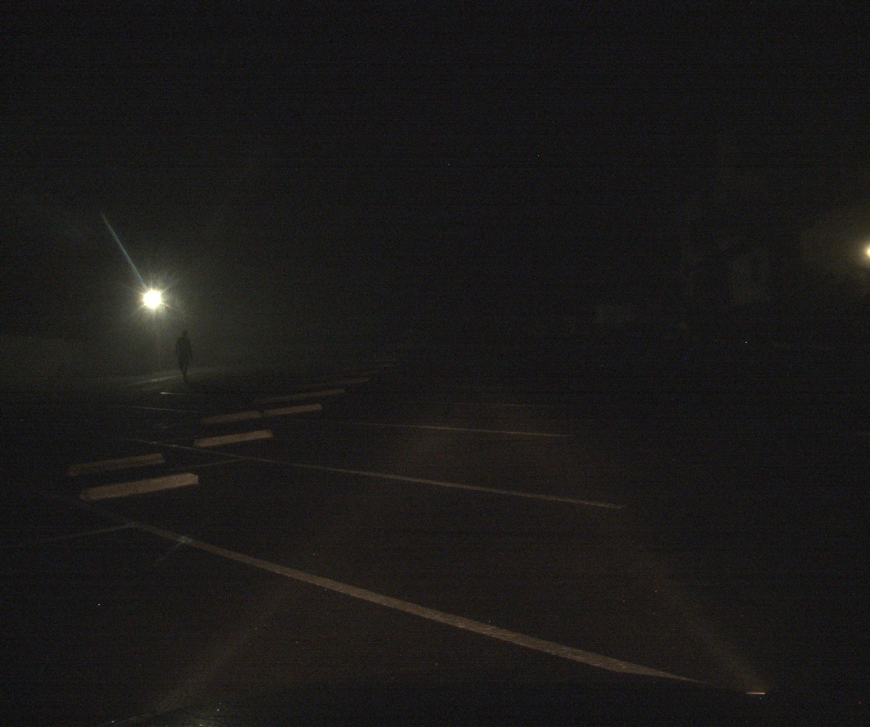
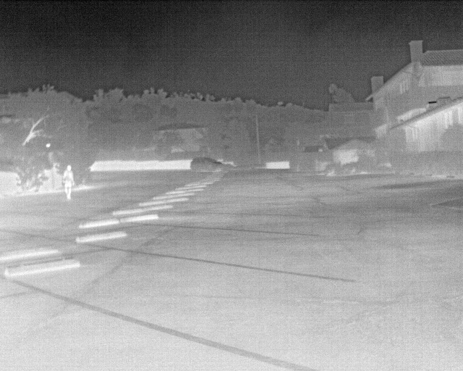
背景
車載カメラによる物体検出タスク
大量の学習データが必要
VL(可視光カメラ)画像
黒潰れや白飛びに左右される
学習データが多い
FIR（遠赤外線カメラ)画像
黒潰れや白飛びに左右されない
ただし学習用データが少ない

Slide 3
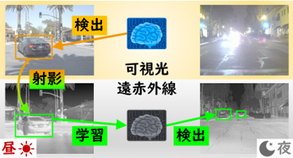
背景・目的
目的
FIR画像を入力として低照度下でも安定的に動作する検出モデルを構築する。また、VL画像に適応して得た検出領域を教師とするドメイン適応を用いて、遠赤外線領域における検出モデルを構築する。
提案手法のアプローチの模式図

Slide 4
関連研究
セグメンテーションによる疑似ラベル補正を用いたドメイン適応型遠赤外線物体検出^{[1]}
SAM 2: Segment anything in images and videos^{[2]}
MMDetection: Open MMLab detection toolbox and benchmark^{[3]}
YOLOX: Exceeding YOLO series in 2021^{[4]}
Focal Loss for Dense Object Detection^{[5]}
Domain adaptation from visible-light to fir with reliable pseudo labels^{[6]}
[1] 谷本 樹希「セグメンテーションによる疑似ラベル補正を用いたドメイン適応型遠赤外線物体検出」 2024年修士論文
[2] N. Ravi, V. Gabeur, Y.-T. Hu, R. Hu, C. Ryali, T. Ma, H. Khedr, R. R¨adle, C. Rolland, L. Gustafson, E. Mintun, J. Pan, K.V. Alwala, N. Carion, C.-Y. Wu, R. Girshick, P. Doll´ar, and C. Feichtenhofer,
“SAM 2: Segment anything in images and videos,” arXiv preprint, vol.arXiv:2408.00714, 2024
[3] K. Chen, J. Wang, J. Pang, Y. Cao, Y. Xiong, X. Li, S. Sun, W. Feng, 34 参考文献 Z. Liu, J. Xu, Z. Zhang, D. Cheng, C. Zhu, T. Cheng, Q. Zhao, B. Li, X. Lu, R. Zhu, Y. Wu,
J. Dai, J. Wang, J. Shi, W. Ouyang, C.C. Loy, and D. Lin, “MMDetection: Open MMLab detection toolbox and benchmark,” arXiv preprint, vol.arXiv:1906.07155, June 2019
[4] Z. Ge, S. Liu, F. Wang, Z. Li, and J. Sun, “YOLOX: Exceeding YOLO series in 2021,” arXiv preprint, vol.arXiv:2107.08430, July 2021
[5] Tsung-Yi Lin, Priya Goyal, Ross Girshick, Kaiming He, Piotr Doll´ar Focal Loss for Dense Object Detection (7 Feb 2018)
[6] J. Tanimoto, H. Kyutoku, K. Doman, and Y. Mekada, “Domain adaptation from visible-light to fir with reliable pseudo labels,” Proc. of 2023 18th International Conference on Machine Vision and Applications,
pp.1–5, July 2023

Slide 5
提案手法
提案手法の流れ
Mmdetection^{[3]}から提供されている高精度なYolox^{[4]}の事前学習済み可視光モデルを用いて、可視光画像の学習データから物体検出を行う。
検出結果の信頼度に基づき、高信頼の検出結果のみを疑似ラベルとして使用する。
ＳＡＭ２^{[2]}を用いて、疑似ラベルのbboxをより正確なものに調節。
赤外線画像と疑似ラベルを用いてVLモデルをファインチューニングし、赤外線画像専用の物体検出モデルを構築する。
ファインチューニングと疑似ラベルの更新を繰り返し、より精度の高い学習モデルの構築を目指す。
Notes:
L2ロス（MSE）：誤差が大きいと急激にロスが増加 → 外れ値に弱い
L1ロス：外れ値に強いが、導関数が一定で勾配が荒く学習が不安定
SmoothL1：両者のメリットを取り入れて、学習の安定性と外れ値への頑健性を両立
クラスの不均衡が大きい分類タスク で使われる損失関数で、難しいサンプル（分類しづらいサンプル）に焦点を当てるように設計されています。

Slide 6
提案手法
谷本手法からの変更点
データセットをFLIR_ADAS_v1^{*1}からFLIR_ADAS_v2に変更
v2にはRGBとThermalの対応付け、解像度・視野差の補正、アノテーションの変換を行っているので、v1からデータの枚数は減ってしまったが、信頼性の高いデータが含まれている。
Loss関数の変更
谷本手法ではクラス、オブジェクトに対してBCELossが使用されていた。
Personのデータ数が少ないことから、クラス不均衡に対して効果的に作用するFocalLoss^{[5]}に変更。
*1 https://www.flir.com/oem/adas/adas-dataset-form/ (参照 2025-09-10)

Slide 7
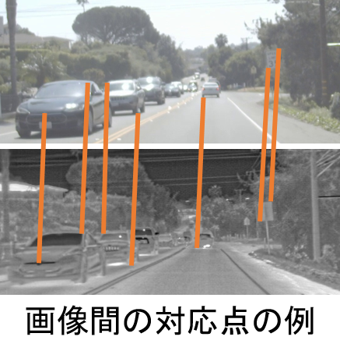
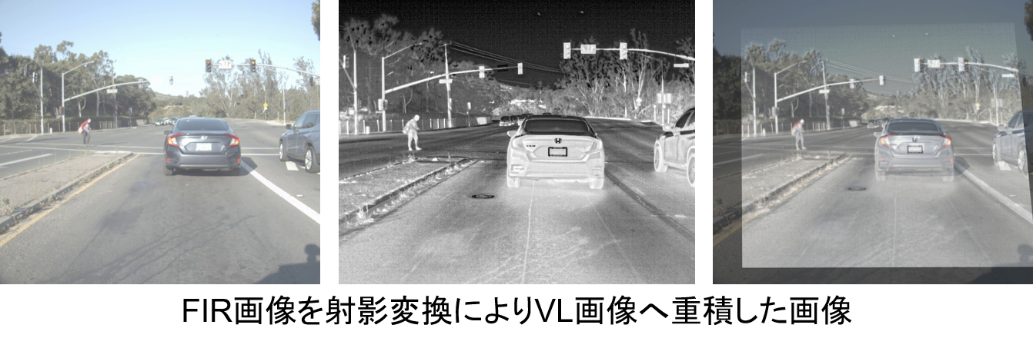
提案手法
疑似ラベルの付与
疑似ラベル:物体検出モデルからのカテゴリと物体検出
対応点からの射影変換パラメータの算出
画像間の対応点が重なるような射影変換パラメータ

Slide 8
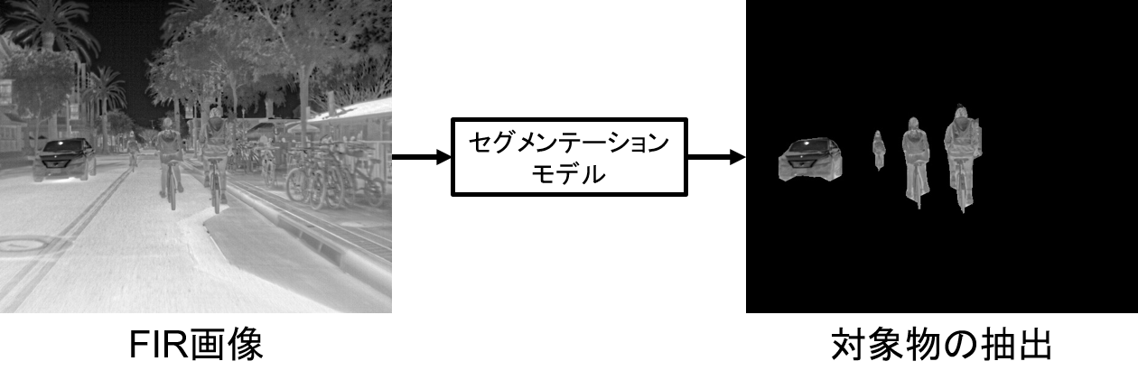
提案手法
疑似ラベルの補正
ピクセルごとのセグメンテーションモデル
対象物とそれ以外を分けることで補正する
対象物を外接矩形で囲むと疑似ラベルとして使用可能

Slide 9
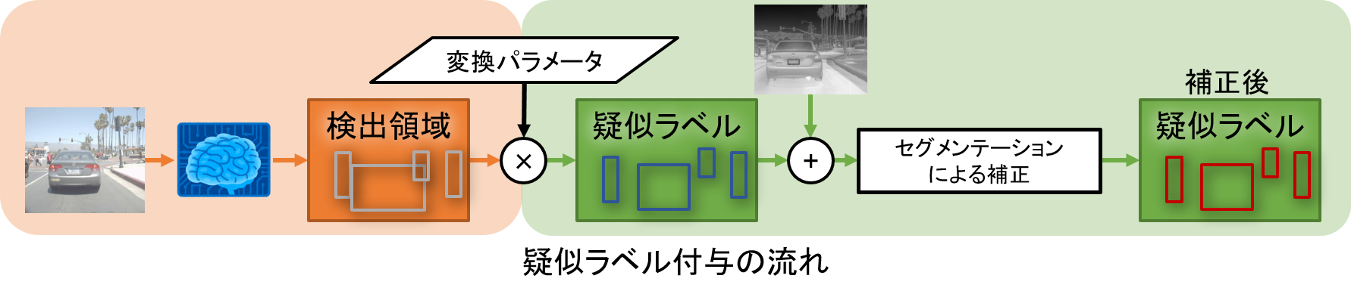
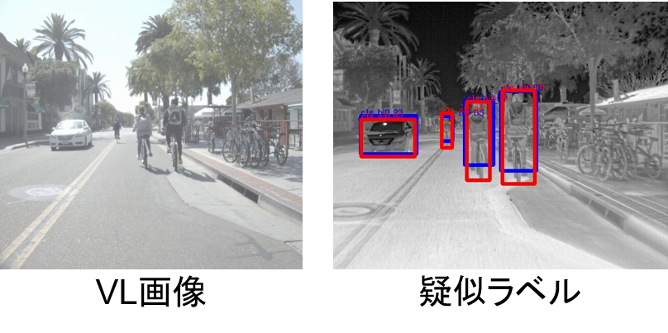
提案手法
FIR画像に対する疑似ラベルの付与

Slide 10
提案手法
疑似ラベルによるドメイン適応
疑似ラベルによる事前学習済みモデルのファインチューニング
ファインチューニング:学習データによる重みの再学習(微調整)
遠赤外線ドメインの物体検出モデルの構築
必要なもの
VL画像とFIR画像のペア
事前学習済みモデル

Slide 11
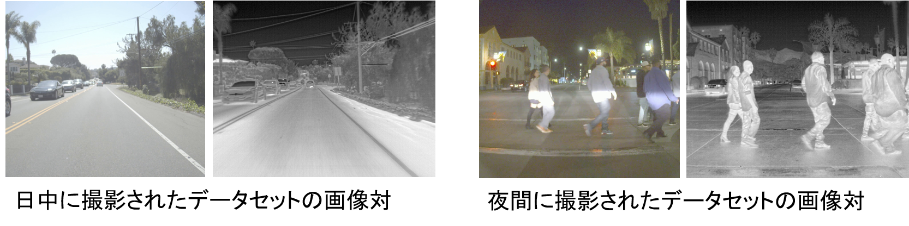
評価実験
実験用データセット(FLIR_ADAS_v2)
VL画像(509×380px)とFIR画像(640×512px)のペア
学習用1,655ペア、検証用316ペア、評価用3,749ペア
学習用画像は日中のみ
手動でサンプリングした対応点によりパラメータを算出

Slide 12

評価実験
mAP(mean Average Precision)による評価
信頼度と重なり率（IoU）を変化させて計算した正解率の平均
正解とするIoUごとにも比較
人，車両ごとにも評価
YOLOX-Xを用いて手法を評価
VLドメイン事前学習済みモデル
擬似ラベルによるFine-tuning （先行研究，比較手法）
提案手法
手動アノテーションを用いたFine-tuning (理想状態）
$$IoU = \frac{A∩B}{A∪B}$$
Notes:
評価指標として、mAPを使いました。
信頼度とIoUを変化させて正解率を計算し、その平均をとった値です。
人と車両ごとでも評価をおこないました。
実験にはYOLOXのSmallを使用しました。 比較のために4つのモデルを準備しました。 VLドメインの事前学習済みモデル、補正なしの擬似ラベルによるFine-tuning、提案手法、手動アノテーションを用いたFine-tuningです。 手動アノテーションのモデルは、擬似ラベルどの程度人によるアノテーションに近いかを調べるための理想状態として用意しました。

Slide 13
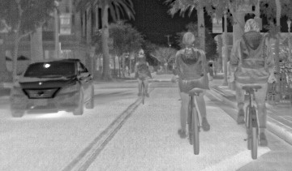
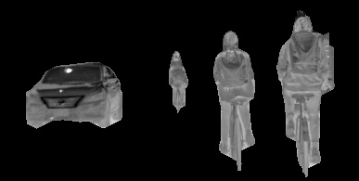
評価実験
擬似ラベルの補正
Segment Anything Model 2 (SAM2)の事前学習済みモデル
ピクセルごとのセグメンテーション
SAM2の特徴：画像とプロンプトを入力することで対象物を指定可能
プロンプトとして補正前の擬似ラベルを入力
SAM２
変換によるズレを含んだ擬似ラベル
補正後の擬似ラベル
Notes:
擬似ラベルの補正について説明します。
本実験では、セグメントエニシングモデル、SAM２を使用しました。
ピクセルごとのセグメンテーションが行えるモデルです。
特徴として、座標やバウンディングボックスなどのプロンプトを画像といっしょに入力することで、どの物体のマスクを取得したいかを指示できる点です。
本実験では、プロンプトとして、擬似ラベルを入力しました。
これによって、擬似ラベルの補正を行いました。

Slide 14
実験結果・考察
提案手法(v2)が全ての評価指標において先行研究の数値を上回った
先行研究のv1とv2の比較
精度向上に直接的に
関与していない
先行研究と提案手法の比較
Lossのカスタマイズが
精度向上に寄与している
Version | Category | mAP | mAP_50 | mAP_75
谷本手法(v1) | Person | 0.034 | 0.149 | 0.002
 | Car | 0.274 | 0.514 | 0.268
谷本手法 (v2) | Person | 0.045 | 0.148 | 0.02
 | Car | 0.242 | 0.471 | 0.223
提案手法 (v1) | Person | 0.065 | 0.236 | 0.018
 | Car | 0.321 | 0.668 | 0.269
提案手法 (v2) | Person | 0.101 | 0.303 | 0.041
 | Car | 0.424 | 0.754 | 0.401

Slide 15
実験結果・考察
検出結果
検出した物体の大きさごとのmAP
一部のmAPでv1の方が上回っている
v1に比べて学習データにbbox面積が大きい人が含まれていない可能性がある
Version
谷本手法(v1)
谷本手法 (v2)
提案手法 (v1)
提案手法 (v2)
mAP_s | mAP_m | mAP_l
0.034 | 0.076 | 0.101
0.096 | 0.536 | 0.734
0.036 | 0.146 | 0.004
0.123 | 0.419 | 0.454
0.056 | 0.181 | 0.119
0.146 | 0.542 | 0.802
0.091 | 0.247 | 0.098
0.311 | 0.533 | 0.847

Slide 16
まとめ
データセットのバージョンアップ
先行研究の環境においては検出精度が低下する部分が存在した
Lossと組み合わせることによって精度がより向上する
Lossのカスタマイズ
クラス、オブジェクトについてのLoss
BCELossからFocalLossに変更
v1における先行研究と提案手法の比較から、Lossの変更な精度向上に有意にはたらいている

Slide 17
まとめ
今後の課題
提案手法の環境に最適なLossの模索
データセットのバージョンアップによるpersonの検出精度の低下の原因究明

